Slide 1
Miss-ReID: Delivering Robust Multi-Modality
Object Re-Identification Despite Missing Modalities
(NeurIPS 2025)
2026.07.21
Jun-Hyeon Sim
Department of Computer Science

Slide 2
Contents
Introduction
Related Works
Method
Experiments
Conclusion

Slide 3
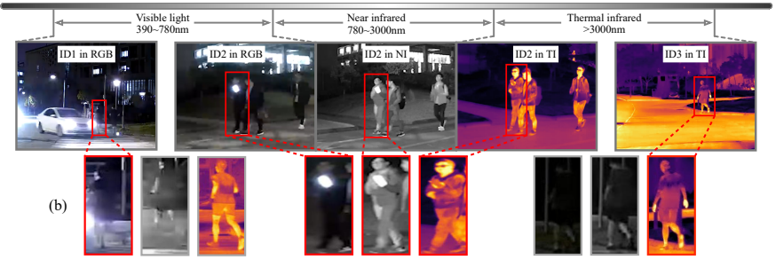
Introduction
Background
  Multi-modal Object Re-Identification (ReID)
    다중 카메라 환경에서 동일한 객체를 식별
    RGB 기반 Re-ID는 조명 변화 및 저조도 환경에 취약
    RGB, NIR, TIR이 제공하는 상호보완적 정보를 융합
[Multi-modality Object Re-Identification 예시]

Slide 4
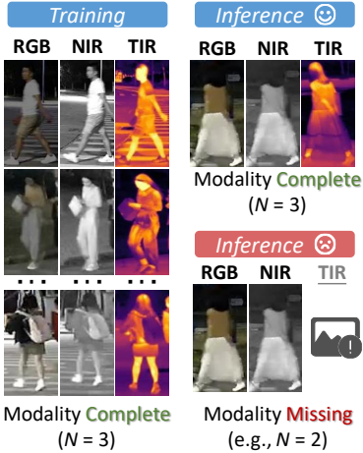
Introduction
Problem Definition
  기존 연구의 가정
    Modality Complete Training
    Modality Complete Inference
  현실에서 데이터 수집 한계
    Sensor failure
    Privacy protection
    Security requirements
    성능 하락
[Modality Missing]

Slide 5
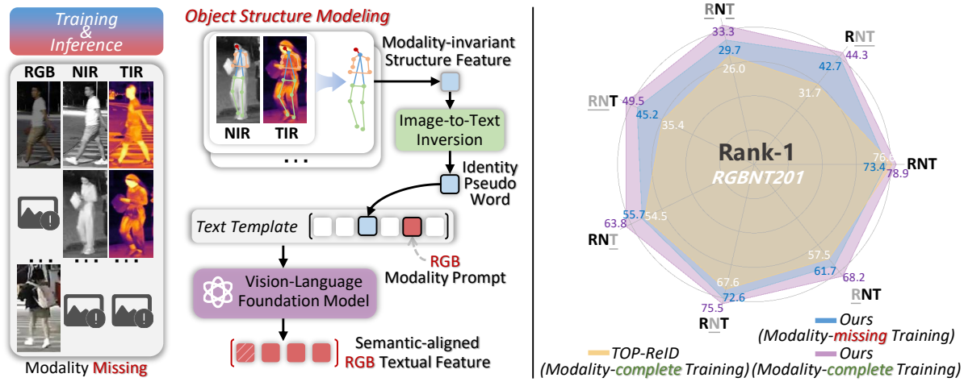
Introduction
Motivation
  모달리티가 하나만 없어져도 성능이 크게 감소
    Modality missing robustness 필요
    학습 및 추론 단계에서 modality missing이 있어도 성능 저하 최소화 노력 필요
[Modality Missing에 의한 성능 감소]

Slide 6
Introduction
Existing Solution & Limitations
  Existing Solution: Cross-modality Reconstruction
  Limitations
    학습할 때 fully complete modality data에 의존
    실제 환경에서 데이터 수집의 제약으로 인해 학습 효율성을 저하시킬 수 있음
Pixel-level | Token-level
이미지(Pixel) 복원 | Feature Token 복원
RGB → Thermal image 생성 | RGB token → Thermal token 생성
이미지 생성 모델 사용 | Transformer 기반 token
저수준 정보까지 복원 | 고수준 semantic feature 복원
계산량이 큼 | 상대적으로 계산량이 작음
복원 품질에 성능이 크게 의존 | Feature representation에 직접 활용 가능

Slide 7
Introduction
Main Idea
  Image Reconstruction → Semantic Compensation
    Missing Modality를 직접 reconstruction하지 않음
    모달리티에 공통적인 구조 정보 추출
    Vision-Language Model(VLM)을 활용하여 구조 정보를 텍스트 임베딩으로 변환
    Semantic-aligned Text Feature를 통해 누락된 시각 정보 보완
[학습 및 추론에서 Modality Missing 극복 가능]

Slide 8
Introduction
Contribution
  Generalized Multi-modal Re-ID
    학습과 추론 모두에서 임의의 Missing Modality 해결
  의미 기반 Missing Modality 보완
    Vision-Language Model(VLM)을 활용하여 누락된 시각 정보를 텍스트 임베딩으로 보완
  모달리티 불변(Modality-invariant) 구조 표현 학습
    Structure-aware Query를 통해 모달리티에 공통적인 구조 정보 추출
  다양한 Missing Modality 환경에서 우수한 Robustness 검증
    여러 Missing Modality 시나리오에서 State-of-the-Art 성능 달성

Slide 9
Related Works
Multi-modality Object ReID
  다양한 모달리티의 Feature Fusion을 통한 성능 향상
카테고리 | 핵심 아이디어 | 대표 연구
Feature Fusion | 서로 다른 모달리티의 특징을 융합 | PFNet (AAAI 2021)
Token Selection / Aggregation | 중요한 토큰만 선택하거나 Transformer 기반으로 융합 | EDITOR (CVPR 2024), TOP-ReID (AAAI 2024), MambaPro (AAAI 2025)
Feature Decoupling /MoE | 모달리티별 특성과 공통 특성을 분리하여 학습 | DeMo (AAAI 2025)
Text-enhanced Re-ID | Text 또는 Language Prior를 활용하여 특징 표현 강화 | IDEA (CVPR 2025)

Slide 10
Related Works
Multi-Modality Learning with Missing Modality
  기존 접근법
    Cross-modal Feature Alignment
      모달리티 간 특징 공간을 정렬하여 공통 표현 학습
    Knowledge Distillation
      완전한 모달리티의 지식을 전달하여 결측 모달리티 보완
    Missing-aware Prompt Learning
      Missing 상태를 반영하는 Prompt를 학습
    Modality Hallucination / Completion
      누락된 모달리티의 특징 또는 데이터를 생성 및 복원
RGB feature
Image + Missing prompt
Shared feature space
NIR feature
Transformer
Teacher (Complete)
Available modalities
Student (Missing)
Completion module
Recovered feature
Notes:
모달리티 자체가 존재하지 않는 경우에는 정렬할 feature가 없기 때문에 근본적인 해결이 어렵다.
Teacher가 complete modality를 전제로 학습해야 하므로 실제 missing 환경에서는 한계가 있다
prompt는 missing 여부만 알려줄 뿐, 실제로 부족한 semantic information 자체를 보완하지는 못한다
생성 품질에 크게 의존하며, 복원 과정이 복잡하고 training에서도 complete modality를 요구하는 경우가 많다.

Slide 11
Related Works
Existing vs. Miss-ReID
  비교 표
  Miss-ReID는 VLM을 활용한 Semantic compensation을 통해 Missing Modality 문제를 해결
 | Existing Method | Miss-ReID
Training | Complete Modality | Supports Missing Modality
Inference | Complete Modality Assumption | Robust to Missing Modality
Missing Modality | Feature Reconstruction / Completion | Semantic Compensation via VLM
Representation | Feature-level Learning | Structure + Language Representation
Target Task | General Multi-modal Learning / Re-ID | Missing-aware Multi-modal Re-ID

Slide 12
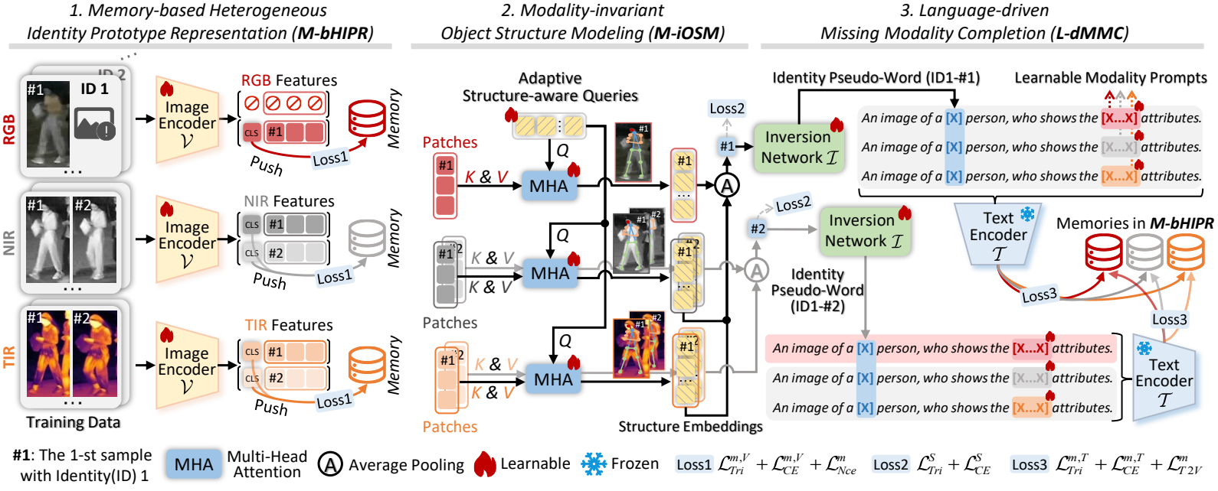
Method
Overview

Slide 13
Method
M-bHIPR
  Modality-specific memory bank
    각 bank에는 identity prototype을 저장
    모달리티별로 identity가 변별력을 갖도록 학습

Slide 14

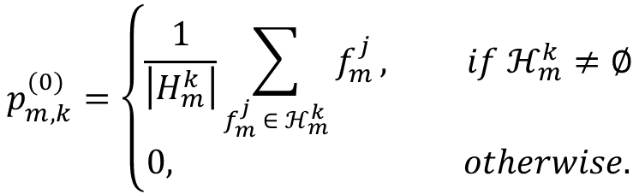
Method
M-bHIPR
  Prototype Initialization
    전체 training set feature의 centroid로 initialization
  Prototype Update
    Exponential Moving Average (EMA) 방식 사용
    $α∈(0,1]$
$$p_{m,k}^{(0)}=\left\{\begin{aligned}\frac{1}{\left|H_{m}^{k}\right|}\sum_{f_{m}^{j} ∈ ℋ_{m}^{k}}{f_{m}^{j}}, if ℋ_{m}^{k}≠∅ \\ 0, otherwise.\end{aligned}\right.$$
$$p_{m,k}^{(t)}= αp_{m,k}^{(t−1)}+\left(1−α\right)f_{m}^{i} , y^{i}=k.$$

Slide 15
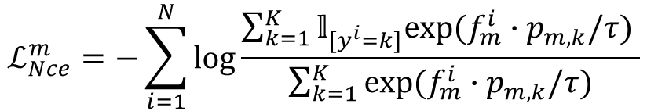

Method
M-bHIPR
  Loss
    Intra-modality Contrastive Optimization (based on ClusterNCE)
      Identity-invariant feature learning
    M-bHIPR 모듈의 최종 loss
$$ℒ_{Nce}^{m}=−\sum_{i=1}^{N}{\log{\frac{\sum_{k=1}^{K}{𝕝_{[y^{i}=k]}exp⁡(f_{m}^{i}}∙p_{m,k}/τ) }{\sum_{k=1}^{K}{exp⁡(f_{m}^{i}∙p_{m,k}/τ})}}}$$
$$ℒ_{Tri}^{m,V}+ℒ_{CE}^{m,V}+ℒ_{Nce}^{m}$$

Slide 16



Method
M-iOSM
  Pixel-to-pixel alignment 가정
    Object의 구조적 패턴 일관성 존재
      예) RGB에서 신체 부위가 NIR 및 TIR에서도 변하지 않음

Slide 17


Method
M-iOSM
  Multi-Head Attention
    Structural Probes: learnable query vectors → 모달리티간에 공유되는 다양한 패턴을 학습
    각 모달리티의 Patch embedding → K, V
  Modality-invariant Structure Combination
    Structural representation fusion based on average pooling
    Missing일 경우 zero tensor
RGB
…
NIR
…
Intra-modality Fusion
Inter-modality Fusion
TIR
…
$$d$$
$$N_{q}$$
[Structural representation fusion 시각화]

Slide 18
Method
L-dMMC
  Missing visual feature를 언어 지식으로 대체
    Inversion network: Structural feature → pseudo-word embeddings (MLP 기반)
    Identity가 갖고 있는 고유의 visual 특징을 word로 inversion

Slide 19
Method
L-dMMC
  Modality-specific Textual Prompting
    An image of a [pseudo-word] person, who shows the [modality m] attributes.
      Learnable modality prompt: Modality anchor, 모달리티 특성에 맞게 텍스트 임베딩 유도
    누락되더라도 해당 modality 공간의 특징을 그럴듯하게 모사 가능

Slide 20
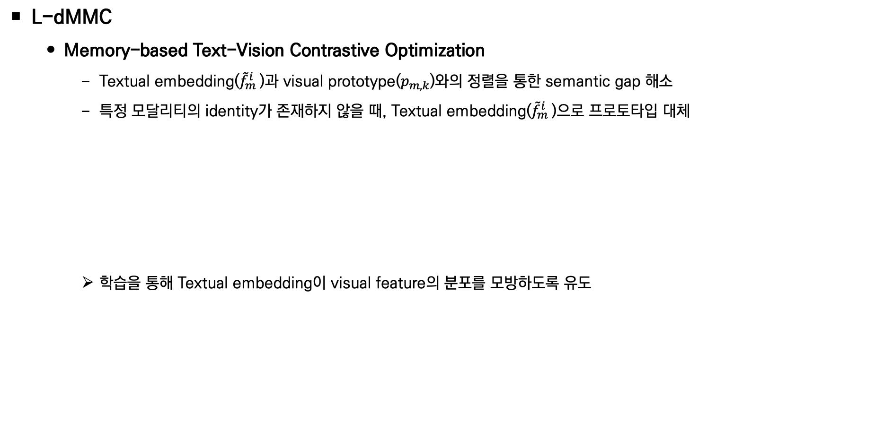
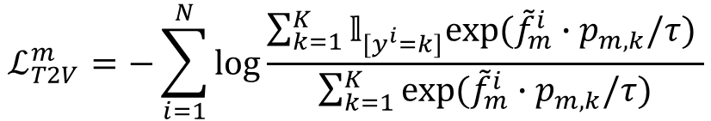
Method
L-dMMC
  Memory-based Text-Vision Contrastive Optimization
    Textual embedding(${\tilde{f}}_{m}^{i}$)과 visual prototype($p_{m,k}$)와의 정렬을 통한 semantic gap 해소
    특정 모달리티의 identity가 존재하지 않을 때, Textual embedding(${\tilde{f}}_{m}^{i}$)으로 프로토타입 대체
    학습을 통해 Textual embedding이 visual feature의 분포를 모방하도록 유도
$$ℒ_{T2V}^{m}=−\sum_{i=1}^{N}{\log{\frac{\sum_{k=1}^{K}{𝕝_{[y^{i}=k]}exp⁡({\tilde{f}}_{m}^{i}}∙p_{m,k}/τ) }{\sum_{k=1}^{K}{exp⁡({\tilde{f}}_{m}^{i}∙p_{m,k}/τ})}}}$$

Slide 21
Method
Modality Missing Scenario
  Training
    어떤 모달리티가 누락되더라도 Structure embedding 추출
    현재 배치의 텍스트 임베딩 ↔ memory bank에 누적된 visual prototype
    극단적 Missing에도 Textual embedding으로 대체 가능

Slide 22
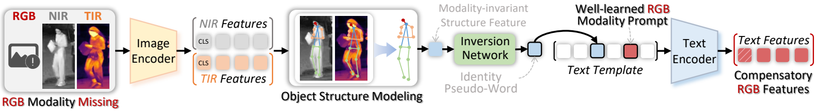
Method
Modality Missing Scenario
  Inference
    RGB Missing case
      도출된 텍스트 특징은 Missing된 RGB 모달리티를 메우는 Compensatory feature
[Conpensatory feature 예시]

Slide 23
Method
Overall Objective Function
  Total Loss
    Visual, Structual, Textual 특징들은 각각 lable smoothing cross-entropy, triplet loss로 최적화
    초기 안정성을 위해 Textual 특징은 20 epoch 이후부터
$$ℒ_{total}=\left(ℒ_{Tri}^{m,V}+ℒ_{Tri}^{S}+ℒ_{Tri}^{m,T}\right)+λ_{1}\left(ℒ_{Tri}^{m,V}+ℒ_{Tri}^{S}+ℒ_{Tri}^{m,T}\right)+λ_{2}\left(ℒ_{Nce}^{m}+ℒ_{T2V}^{m}\right)$$

Slide 24
Experiments
Experimental Settings
  Datasets
    Multi-modality object ReID 벤치마크 데이터셋: RGBNT201, RGBNT100
    Modality missing 시나리오를 위해 학습 및 추론에서 data dropout 도입
    세 가지 모달리티의 missing rate 정의 (예: RGB 10%, NIR 30%, TIR 50%)
  Evalutation Protocols
    평가지표: Rank-1, mAP
    Inference 시나리오
      Modality complete(RNT), 6가지 결측 시나리오(특정 모달리티가 제외된 RNT 형태들의 조합)
  Implementation Details
    Pre-trained CLIP 사용
    Modality prompt에 차등 학습률 적용 (더 높은 학습률)

Slide 25
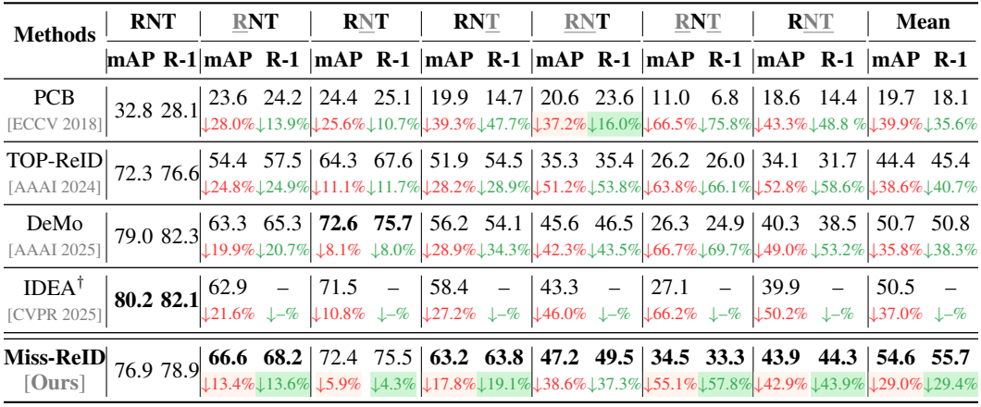
Experiments
SOTA Comparison
  가장 극단적인 RGB, TIR Missing 시나리오에서 가장 높은 성능
  모든 시나리오의 평균 성능에서 SOTA 달성

Slide 26
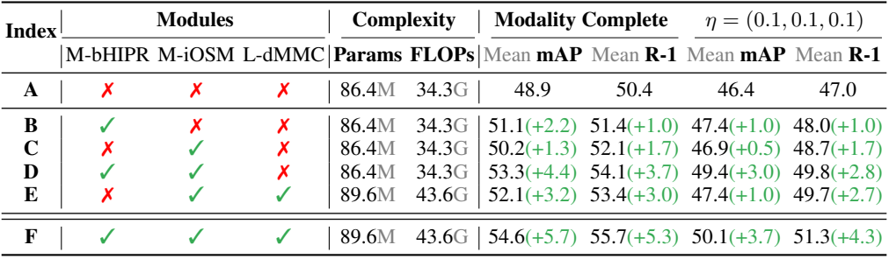
Experiments
Ablation study
  Baseline (A): CLS token-only of visual encoder
  각 모듈의 효과
    M-bHIPR: modality 고유의 특성 보존과 식별력 향상
    M-iOSM: cross-modality interaction, modality-invariant structure modeling
    L-dMMC: VLM의 language prior를 통해 modality missing 해결
Missing rate

Slide 27
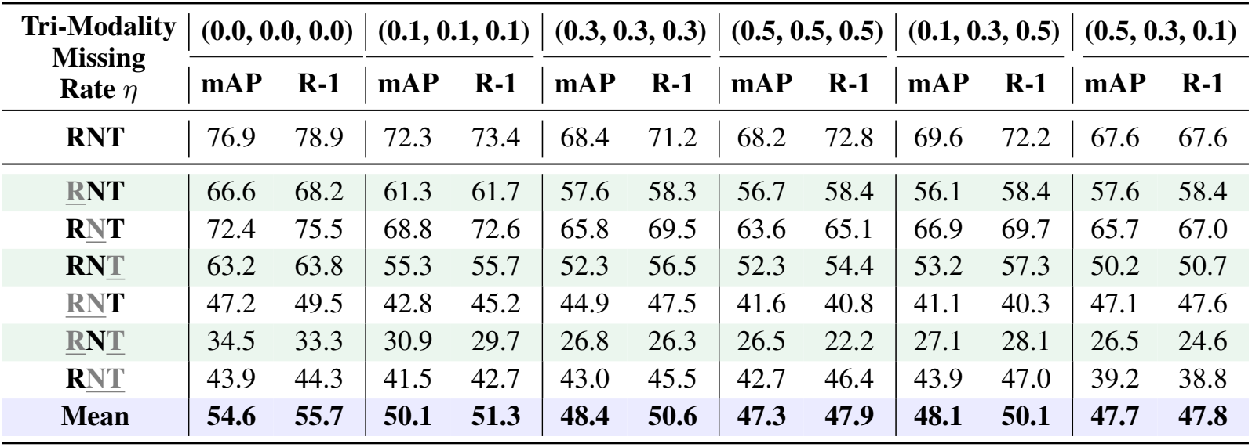
Experiments
Missing Rate Analysis
  학습 과정에서 Missing rate에 따른 성능 변화
    Mean 행의 완만한 성능 감소

Slide 28
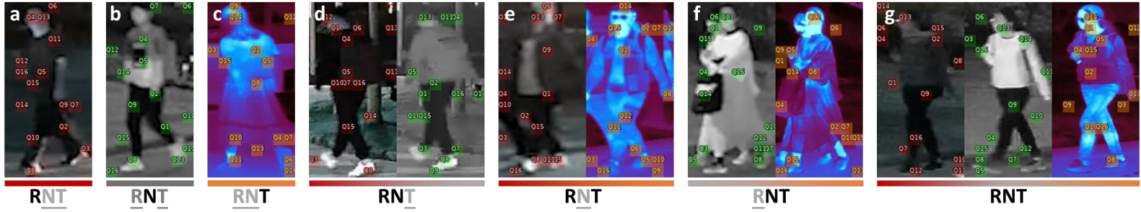
Experiments
Structure-aware Query Attention Visualization
  각 query 벡터의 가장 집중된 영역에 대한 시각화
    Insight 1: 관절 위치, 액세서리 위치와 같이 유의미한 신체 영역에 특화되어 집중
    Insight 2: 동일한 Identity에서 modality 상관 없이 일관성을 유지
    Modality-invariant structure cues 탐색

Slide 29
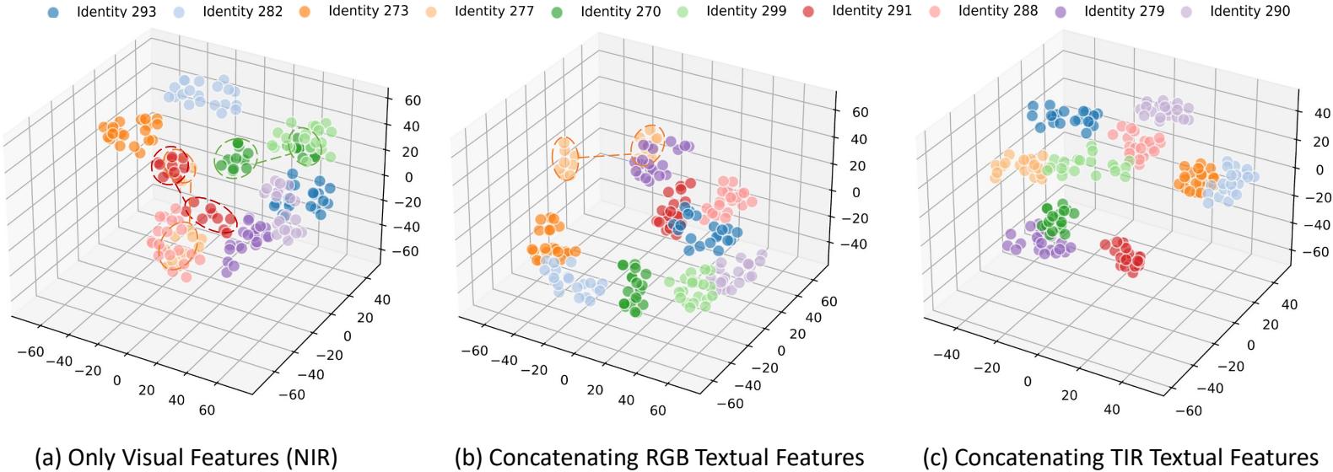
Experiments
Appendix: Feature Distribution Visualization
  L-dMMC에서 compensatory textual feature 효과
    RGB, TIR missing 시나리오
      Textual feature를 추가되면서 점차 같은 identity는 뭉치고 서로 다른 identity간의 분리도는 더 커짐

Slide 30
Conclusion
Summary
  학습과 추론 과정 모두에서 modality missing에도 robust한 프레임워크 Miss-ReID 제안
  VLM을 활용하여 textual feature가 불완전한 visual feature를 효과적으로 보완
  SOTA 대비 modality missing 시나리오에서 성능 검증
  향후 연구
    더 극단적인 modality missing에서의 robustness를 위한 모델의 resilience 개선
    확장된 modality 통합 (e.g., event/LiDAR data, sketches, audio)

